Slide 1
Презентация к уроку алгебры по теме «Линейная функция и ее график» для учащихся 7 класса
Мордовских Надежда Васильевна, учитель математики МБОУ Сарасинской СОШ Алтайского района Алтайского края,
С. Сараса, Алтайский район, Алтайский край,
Год создания: 2014

Slide 2
Самостоятельная работа
1) Плоскость, на которой выбрана система координат, называется…
2) В записи М(3; -1,5) число 3 называется …, а число -1,5 называется …
3) Пусть функция задана формулой х(t) = 1/3 t+2, тогда независимой переменной является …, зависимой - …

Slide 3
Самостоятельная работа
4) Если функция задана формулой у(х) = 2х + 5, то у(-1) равно ____________
5) Графиком функции у = кх при любом значении к является ________
6) График функции у = 7х проходит через точку, абсцисса которой равна 4. Чему равна ордината этой точки?

Slide 4
Самостоятельная работа
7) Может ли график функции, заданной формулой у = кх, где к<0, проходить через точку: а) А(9; 45),
б) В(100; -1)
8) Функции заданы формулами у = 3х, у = 3/х, у = -1/3х, у = 3х+2. Укажите те из них, графиком которых является прямая, проходящая через начало координат.

Slide 5
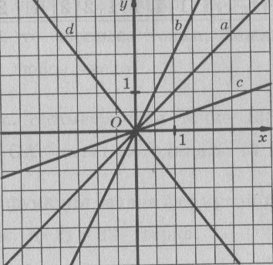
Самостоятельная работа
9) Опишите, что собой представляет график функции, заданной формулой: а) у=25х,
б) у=-о,о1х в) у=-70
10) Для каждого графика
записать соответствующую
формулу

Slide 6
Ответы
1) Прямоугольная система координат
2) Абсцисса, ордината
3) t, х
4) 3
5) Прямая
6) 28
7) а) нет, так как точка расположена в 1 четверти
б) да, так как точка лежит в 4 четверти
8) у = 3х, у = -1/3х

Slide 7
Ответы
9) а) прямая, проходящая через начало координат, в 1 и в 3 четверти
б) ) прямая, проходящая через начало координат, в 2 и в 4 четверти
в) прямая, параллельная оси ОХ
10) а) у=х
в) у=2х
с) у=2/3х
d) у = 4/3х

Slide 8
Литература
Алгебра. Тесты. 7 класс. Авторы: Короткова Л.М., Савинцева Н.В. 1999 г.
Дидактические материалы. Алгебра. 7 класс. Авторы: Л.И. Звавич, Л.В. Кузнецова, С.Б. Суворова. Просвещение, 2014 г.
Уроки алгебры. 7 класс. Пособие для общеобразовательных организаций. Авторы: В.И. Жохов, Л.Б. Крайнева. Москва, «Просвещение», 2014 г.

